Slide 1
Подготовила учител ь русского языка и литературы Шешнёва Н.А.
Русский характер в рассказе
М. Шолохова
«Судьба человека».

Slide 2
Перечитывая страницы рассказа…
«В июне сорок второго года немцы бомбили автозавод, и одна тяжёлая бомба попала прямо в мою хатёнку. Ирина и дочери как раз были дома…»
«Дальше получил я от полковника месячный отпуск, через неделю был уже в Воронеже. Пешком дотопал до моста, где когда-то семейно жил. Глубокая воронка, налитая ржавой водой, кругом бурьян по пояс… Глушь, тишина кладбищенская. Ох, тяжело же было мне , браток!»

Slide 3
Разберёмся в прочитанном
Как может измениться человек, попавший в такую трудную ситуацию?
Потерял ли веру в смысл жизни Андрей Соколов?
К каждому ли человеку вот так доверчиво может прильнуть маленький ребёнок?

Slide 4
Природа и человек в рассказе
«Солнце светило горячо , как в мае»
«Солнце светило так горячо…»
«Всё так же лениво шевелил сухие серёжки на ольхе тёплый ветер; всё так же, словно тугими белыми парусами, проплывали в вышней синеве облака, но уже иным показался мне в эти минуты скорбного молчания безбрежный мир, готовящийся к великим свершениям весны, к вечному утверждению живого в жизни».

Slide 5
Подводим итоги:
В чём смысл названия рассказа «Судьба человека»?

Slide 6
Словарная работа
Судьба
1.Стечение обстоятельств, независящих от воли человека, ход жизненных обстоятельств.
2. Доля, участь.
3. История существования кого-нибудь.
4. Будущее, то, что случится.
/Словарь С.И.Ожегова/

Slide 7
Домашнее задание
Прав ли критик Валентин Осипов, который в книге «Тайная жизнь М. Шолохова. Документальная хроника без легенд» утверждал, что «в рассказе читатель от судьбы человека переходит к мысли о судьбе человечества».

Slide 8
Из нобелевской лекции М. Шолохова
«Я хотел бы, чтобы мои книги помогали людям стать лучше, стать чище душой, пробуждали любовь к человеку, стремление активно бороться за идеалы гуманизма и прогресса человечества. Если мне это удалось в какой-то мере, я счастлив.»

Slide 9
Словарная работа
Характер- совокупность психических, духовных свойств человека, обнаруживающихся в его поведении; человек с характером, сильный характер.
(Ожегов С.И. Толковый словарь русского языка).

Slide 10
Черты характера главного героя
Стойкость
Великодушие
Уверенность в себе
Честность
Мужество
Патриотизм
Сострадание
Самоотверженность

Slide 11
Разберёмся в прочитанном
В чём видит Андрей Соколов счастье?
Что же так изменяет установившийся порядок в семье?
Почему рассказ о войне Андрей Соколов начинает именно с воспоминаний о мирной жизни?
Как сложилась военная судьба Андрея Соколова?

Slide 12
Исторический комментарий
К концу 1941 года в немецкий плен попало 3,9 миллиона красноармейцев.
Весной 1942 года в живых из них осталось лишь 1,1 миллиона человек.Советских пленных почти не кормили, расстреливали по любому поводу и без повода.
8 сентября 1941 года германское верховное командование издало распоряжение об обращении с пленными красноармейцами, беспримерное по своей жестокости: «…Большевитский солдат потерял всякое право претендовать на обращение, достойное честного солдата…»

Slide 13
Исторический комментарий
Сталин считал всех пленных изменниками. Подписанный им 16 августа 1941 года приказ № 270 называл пленных дезертирами и предателями. Семьи попавших в плен командиров и политработников подлежали аресту и ссылке, а семьи солдат лишались пособий и помощи, что обрекало их на голод.

Slide 14
Андрей Соколов в плену.
Какие черты характера главного героя помогли пережить ему трудности плена?
В каких эпизодах они проявились наиболее ярко?
Почему комендант Мюллер «великодушно» подарил Андрею Соколову жизнь?
Остался ли в плену Андрей Соколов?
Что ожидал он от последующей жизни?
И что же ждало его впереди?

Slide 15
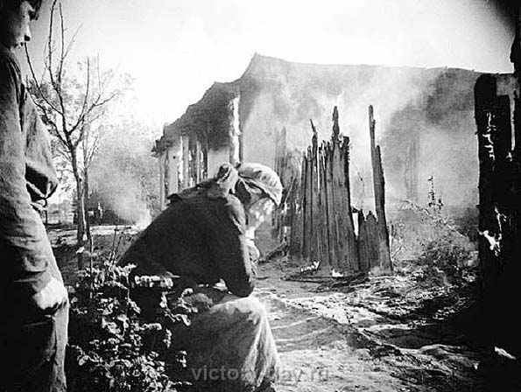
«Враги сожгли родную хату»

